Slide 1
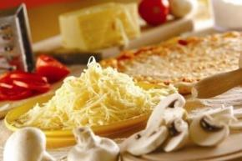

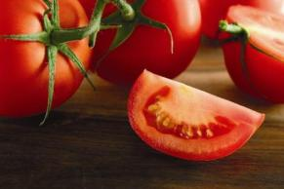
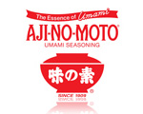

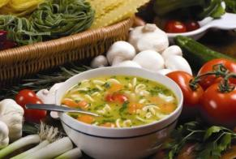
UMAMI – EL 5º GUSTO BÁSICO
Concepto, Aplicaciones & Beneficios

Slide 2

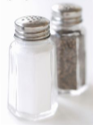
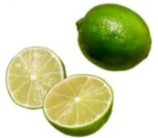
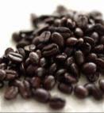





Gustos básicos | Sentido Fisiológico
Dulce
Salado
Ácido
Amargo
Minerales
esenciales
Maduración
de frutas
Venenos
Energía
UMAMI
Proteínas
Fonte: IGIS (2011)

Slide 3





Gusto x Sabor
Tape la nariz con la mano
Dulce
Salado
Introduzca el caramelo en la boca sin destapar la nariz
Gusto
Ácido
SABOR
Amargo
3. Destape la nariz
Olfato
Umami

Slide 4
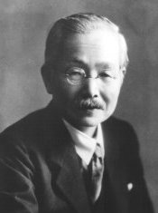
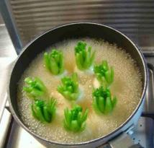


Descubrimento del Umami
“Alguien atento encontrará algo
común y complejo cuando una muestra de
espárragos, los tomates, el queso y la carne,
que es bastante peculiar y no se pueden clasificar
en cualquiera de los cuatro sabores bien definidos: dulce, acido, salado y amargo”.
Presentación de Prof. Ikeda
8º Congreso Internacional de Química Aplicada
Chicago, 1912
1908
Kikunae Ikeda
Kombu Dashi (alga Kombu e pescado Bonito seco)
Notes:
O quinto gosto foi descoberto por um pesquisador japonês chamado Kikunae Ikeda há mais de 100 anos. Quando ele provava um típica sopa japonesa chamada de Kombu dashi, ele sentia um gosto que dizia ser complexo e peculiar. Após ter viajado pela Europa, também sentia este mesmo gosto em outros alimentos consumidos do ocidente, como no queijo, tomate, aspargos e carnes. Assim ele iniciou suas pesquisas e identificou uma importante substância que estava presente em grande quantidade na alga kombu. Esta substância era o ácido glutâmico.

Slide 5
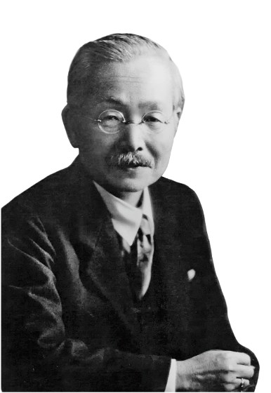
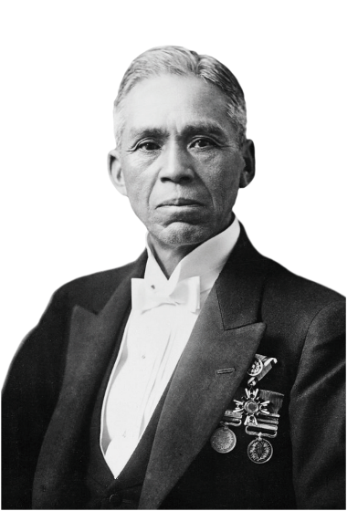
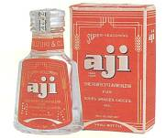
Origen del Grupo Ajinomoto
¡La esencia del sabor!
Dr. Kikunae Ikeda
Saburosuke Suzuki II
1908: patente de la producción del sazonador glutamato monosódico
1909: fundación de la empresa Ajinomoto en Japón

Slide 6
Umami – Comprobación
1997: Investigadores de la Facultad de Medicina de la Universidad de Miami encontraron evidencia de un sabor Umami receptor específico. Fue identificado como el mGluR4;
2000: Confirmaram que hay el receptor del gusto Umami.
UMAMI es el 5º gusto básico!

Slide 7
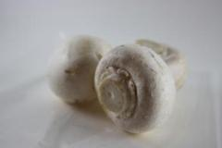
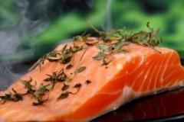
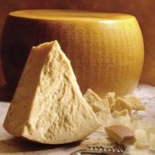
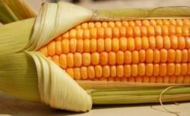
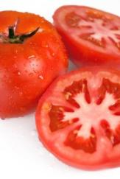
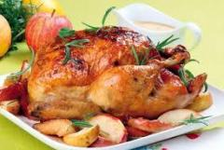
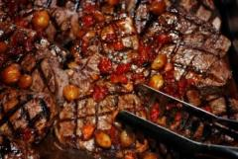
Glutamato en la naturaleza Porción 100g de alimento
Setas/Hongos
140 mg
Pescados
140 mg
Queso parmesano 1.200 mg
Carne de pollo
44 mg
Carne de res
33 mg
Maiz
130 mg
Tomate
140 mg
Fonte: IGIS (2010)

Slide 8
El Tomate
Fonte: NINOMIYA (1998)

Slide 9
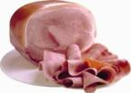
El Jamón Crudo Serrano
Jamón Serrano
Carne fresca de cerdo
Crecimiento del moho
(aprox. 15 días)
Crecimiento del moho
(baja temperatura, alta
humedad, aprox. 2 meses)
Crecimiento del moho
(disminución regulada de la humedad, un mes y medio)
Secado
(en verano, un mes y medio)
Envejecimiento
(en un sótano especial, un año o más)
Jamón crudo listo para ser consumido
0
100
200
300
400
(mg/100g)
Fonte: J. J. CORBATA et al, (1994)

Slide 10

Glutamato - La leche materno
Fonte: Davis et al (1994)

Slide 11
Umami – Formas del glutamato
11/40
Aminoácidos
(forma ligada)
Ex: Ácido Glutámico
PROTEÍNA
Aminoácido
(forma libre)
Ex: Glutamato
H₂O
Glu
Glu
Glu
Na
Glu
H₂O
Glu
Glu
Na
Glu
H₂O
Glu
Glu
Glu
Glu
Glu
Na
Glutamato ligado
Glutamato libre
MSG
Glutamato Monosódico
Sin Umami
Umami

Slide 12



Producción de MSG
Ácido
Microrganismo
O₂
NH₃
Nutrientes
Fermentación
Ácido glutámico
Cristalización
Separación
Co-produto 1
(rico em Ca)
+
Co-produto 2
(rico em N)
Neutralización
Caña-de-azúcar
NaOH
Jarabe
melaza
azúcar
Fertilizantes
Carbon activo
Secado
MSG líquido
Cristalización
Descoloración

Slide 13
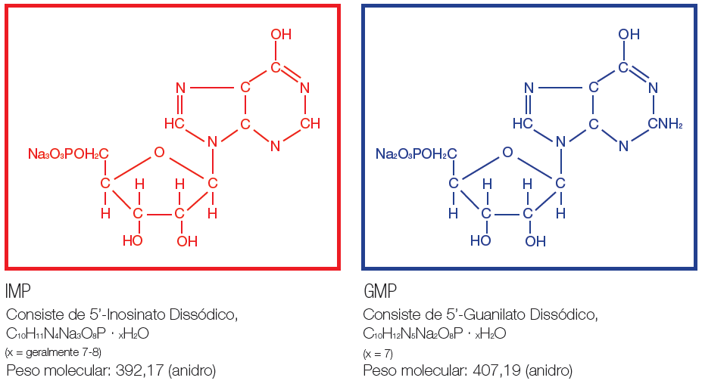
Nucleótidos
P
O
Fermentación del almidón
B
Fosfato
Base nitrogenada
Pentosa

Slide 14

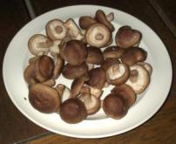


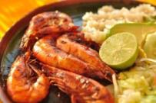
Inosinato y Guanilato Natural Porción 100g de alimento
Inosinato
Guanilato
Pez Bonito
285 mg
Carne de res
107 mg
Setas Shiitake
76 mg
Camarón
92 mg
Carne de pollo
76 mg
Carne de res
2,2 mg
Carne de pollo
1,5 mg
Fonte: IGIS (2010)

Slide 15
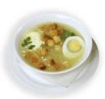
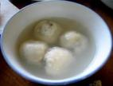
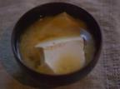
Sinergia e intensidad
Ingredientes – resaltadores de sabor
 | Cocina Europea | Cocina China | Cocina japonesa
 | bouillon | tang | dashi
Ingredientes básicos | carne de res hueso espina de pescado + vegetales | pollo hueso Camarón seco + Vegetales | pez seco sardina seca + alga marina
L-glutamato (%) | 0,012 | 0,015 | 0,0137
5’-inosinato (%) | 0,006 | 0,0058 | 0,01325
Y | 0,100 | 0,121 | 0,235
Threshold
0,03%

Slide 16
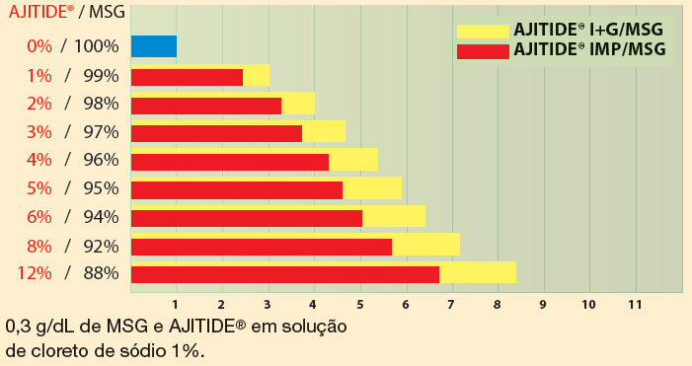
Efecto Sinérgico MSG x IMP x I+G

Slide 17









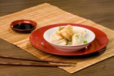

Umami – Mundo
Itália
Pizza
Macarronada
E.U.A
Hamburguesa
Alemania
Chucrute
Goulash
França
Fondue
Portugal
Bacaloada
Oliver Gruener
Japón
Missô-Shiru
Sushi
Colombia
Ajiaco
China
Guiozá
Brasil
Feijoada

Slide 18
Consumo per capita – MSG (2013)
25/40
País | Consumo per capita g/ano | Consumo per capita g/día
Taiwan | 1.674 | 4,59
Tailandia | 1.588 | 4,35
Vietnam | 1.507 | 4,13
Japón | 827 | 2,27
China | 686 | 1,88
Nigeria | 510 | 1,40
Perú | 378 | 1,04
Rep. Dominicana | 332 | 0,91
Guatemala | 277 | 0,76
Alemania | 258 | 0,71
EUA | 248 | 0,68
Costa Rica | 190 | 0,52
Brasil | 147 | 0,40
Colômbia | 80 | 0,22

Slide 19
Umami – Seguridad
Las sustancias Umami, las evaluaron y fueron reconocidas como seguras por los principales organismos reguladores en el mercado mundial de alimentos:
FDA ....................... GRAS = Reconocidos como Seguros ( sal, pimienta y vinagre)
Codex Alimentarius – FAO/WHO (JECFA) ........ IDA no determinada
(Ingestión al día Aceptable)
Seguro para el Consumo Humano!
Fontes: FASEB (1995) e FAO/WHO (1988)
Notes:
FDA: Food and Drug Administration – USA
Codex Alimentarius: comissão FAO + OMS criada em 1963 para definição de padrões/normas internacionais que servem de orientação para a indústria de alimentos.
JECFA: comitê de especialistas em toxicologia de aditivos alimentares da OMS
Brasil: Ministério da Saúde/Agência Nacional de Vigilência Sanitária + MAPA: Ministério da Agricultura, Pecuária e Abastecimento
Para aditivos com IDA não especificada não cabem limites numéricos, com exceção de aditivos que possam alterar a identidade ou genuinidades do produto, o que não é o caso dos glutamatos e seus sais.

Slide 20
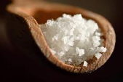

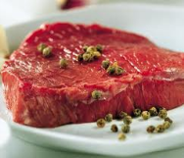

Reducción de Sodio | Glutamato Monosodico
NaCl
sal
glutamato Monosodico
NaCl: 39,6 g/100g
MSG: 12,3 g/100g
(69% menos que la sal)
Mitad de sal
Misma aceptabilidad
sal
1 cuchara 5g
1980 mg
2,5g Sal + 1,5g MSG
(4g)
1175 mg
Carne de res 500g
Reducción de sodio
41%

Slide 21
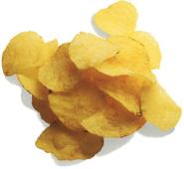
Reducción de Sodio | Papa Chips
Ingredientes | Patrón | Prueba
Base papa chips | 98,0% | 98,2%
Sal | 1,73% | 1,17%
Glutamato monosodico | 0,23% | 0,60%
Inosinato disodico – IMP | - | 0,04%
Cantidad de sodio (mg/100g) | 720 | 540
Reducción de sodio
25%
Fonte: AJINOMOTO (2011)

Slide 22
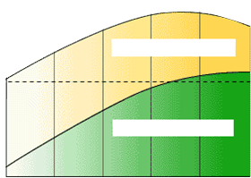
Reducción de Sodio | Sopa
34/40
Reducción de sodio
33%
¡Aumento de la aceptación!
Alta Aceptación
CON 0,4% GMS
Límite de Aceptación
Aceptación
SIN GMS
Baja Aceptación
0,4
0,8
Concentración de la SAL (%)
Fuente: IGIS (2010)

Slide 23



Umami – Mejora la aceptabilidad
Dieta 0,6% MSG
▲ Inmunidad (sequía/enfermedad en la mucosa)
▲ estado nutricional
▲ bien estar
t = 6 meses
Dieta sin MSG
Fonte: TOMOE et al (2009)
Ancianos
(edad promedia: 65 anos)
Dieta con MSG
▲ aceptabilidad nutricional
▲ estado nutricional
Infantes con cáncer
( quimioterapia)
Fonte: ELMAN et al (2009)

Slide 24
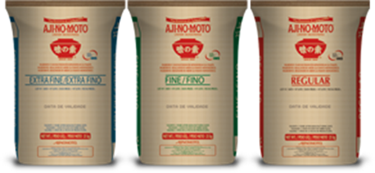

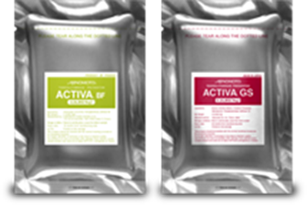



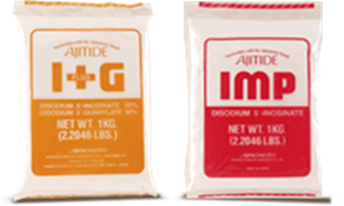
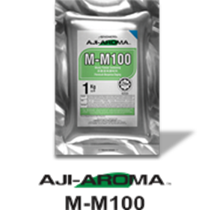


Ajinomoto - FOOD INGREDIENTS - PRODUCTOS
SABOR
TEXTURA

Slide 25
KOKUMI - Concepto
Dulce
Salado
Ácido
Gustos Básicos
Amargo
Umami
Paladar
Picante
Astringencia
Sabor
Olor/Aroma
Olfato
KOKUMI
INTENSIDAD:
Variación en la intensidad de los 5 sabores básicos en el tiempo
DURACIÓN:
Sensación agradable que perdura por más tiempo en la boca
ARMONÍA: Percepción de la armonía general del sabor de los alimentos
Notes:
INTENSIDADE: variação da intensidade dos 5 gostos básicos em relação ao tempo
PREENCHIMENTO: sensação de sabor agradável que permanece por algum tempo na boca
HARMONIA: avaliação da harmonia geral do sabor dos alimentos

Slide 26
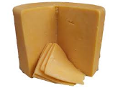
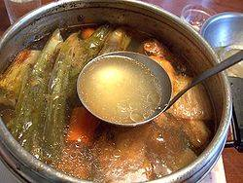
Nuevo Concepto Sensorial
Queso Cheddar
Caldo/consomé de pollo
2 meses de maduración
9 meses de maduración
30min cocción
3h cocción
Caseína (proteína láctea)
Carne, huesos, vegetales, etc.
Maduración
Cocción / Extracción
Aminoácidos libres / peptidos
Aminoácidos libres / péptidos
Ác. Orgánicos + aromas específicos
Sabor “cocido”
KOKUMI
KOKUMI

Slide 27
KOKUMI – Concepto – Consommé de pollo
Intensidad del sabor
Perfiles de sabor se acercan
30 min cocción + Sustancias kokumi
3 h cocción
30 min cocción
Inicial
Intermedio
Final
Initial taste
Middle taste
After taste
(IMPACTO)
(CUERPO)
(CONTINUIDAD)
Tiempo
Notes:
27
Inicial: impacto, rapidez com que percebemos o sabor
Intermediário: preenchimento (thick taste/mouthfulness)
Final: continuidade

Slide 28
Referencias
BRASIL. Ministério da Saúde. Pratique Saúde Contra a Pressão Arterial. Disponível em: http://portal.saude.gov.br/portal/saude/visualizar_texto.cfm?idtxt=23616. Acesso em: 26 de novembro de 2009.
BRASIL. Ministério da Saúde. Protocolo Clínico e Diretrizes Terapêuticas: Asma Grave. Portaria SAS/MS nº 12, de 12 de novembro de 2002.
DAVIS et al. Amino acid composition of the milk of some mammalian species changes with stage of lactation. Br J Nutr., 72(6):845-53, 1994
ELMAN I. et al. Análise de Sensibilidade do Gosto Umami em Crianças com Câncer. Ver. Bras. Cancerol, 56 (2): 237-242, 2010.
FASEB. Analysis of Adverse Reactions to Monosodium Glutamate (GMS), Report. Life Sciences Research Office, Federation of American Societies of Experimental Biology, Washington, DC, 1995.
FAO/WHO Expert Committee on Food Additives. L-glutamatotamic acid and its ammonium, calcium, monosodium and potasium salts. In Toxicological Evaluation of Certain Food Additives and Contaminants. New York, Cambridge University Press, 1988: 97-161.
FIESP/ITAL. Brasil Food Trends 2020. Federação das Indústrias do Estado de São Paulo. Instituto de Tecnologia de Alimentos. São Paulo, 2010.
HAYAKAWA et al. The effect of umami taste on saliva secretion -Concentration dependency and synergetic effect of umami compounds Journal for the Japanese Association for the Study of Taste and Smell. 15 (3): 367-370, 2008.
Hermanussen M, García AP, Sunder M, Voigt M, Salazar V, Tresguerres JAF. Obesity, voracity, and short stature: the impact of glutamate on the regulation of appetite. Eur J Clin Nutr 2006; 60: 25–31.

Slide 29
Referencias
IGIS (International Glutamate Information Service). A Natural Part of our Food. Disponível em: http://www.glutamate.org/Glutamate_and_nutrition/A_natural_part_of_our_food.asp. Acesso em: 25/05/11.
IGIS (International Glutamate Information Service). Glutamate in our Bodies. Disponível em: http://www.glutamate.org/Glutamate_in_our_Bodies/Glutamate_the_Body_Contains.asp. Acesso em: 25/05/11.
IGIS (International Glutamate Information Service). Nossos Alimentos. Disponível em: http://portuguese.glutamato.org/media/Glutamato_e_sabor.asp. Acesso em: 25/05/11.
IGIS (International Glutamate Information Service). Em nosso Corpo – Benefícios Adicionais. Disponível em: http://portuguese.glutamato.org/media/Beneficios_nutricionais.asp. Acesso em: 25/05/11.
IGIS (International Glutamate Information Service). Em nosso Corpo – Benefícios Adicionais. Disponível em: http://portuguese.glutamato.org/media/Beneficios_nutricionais.asp. Acesso em: 25/05/11.
GEHA, R. et al. Review of Alleged Reaction to Monosodium Glutamate and Outcome of a Multicenter Double-Blind Placebo Controlled Study. The Journal of Nutrition, 130, 2000.
J.J. CORDABA et al. Agric. Food Chem., 42, 2296, 1994.
KONDOH, T. et al. Activation of the Gut –Brain Axis by Dietary Glutamate and Physiologic Significance in Energy Homeostasis. The American Journal of Clinical Nutrition, 90:832S-7S, 2009.
KUHIKARA, K. Am J Clin Nutr 2009;90:719S-722S
Kwok RHM. Chinese-restaurant syndrome [letter]. N Engl J Med 1968; 278:796.

Slide 30
Referências
MEISELMAN, H. L. Use of Sensory Evaluation and Food Habits Data in Product Development. In: Umami: A Basic Taste, p. 309-314. New York, 1987.
SGARBIERI, V. C. Proteínas em Alimentos Protéicos: Propriedades, Degradações, Modificações. São Paulo, Liv. Varela, 1996.
SHIBATA et al. Bilateral dopaminergic lesions in the ventral tegmental area of rats influence sucrose intake, but not umami and amino acid intake. Physiology & Behavior, v. 96(4–5): 667–674, 2009.
SMRIGA et al., J. Food Composition & Analysis, 23: 442, 2010.
STAMLER, J. et al, apud IGIS (2009). Glutamic Acid, The Main Dietery Aminoacid and the Blood Pressure (Abstract). Disponível em: http://www.glutamate.org/Research/Savoury_taste_can_help_lower_blood_pressure.asp. Acesso em: 26 de novembro de 2009.
TOMOE et al. Clinical Trial of Glutamate for the Improvement of Nutrition and Health in the Eldery. Ann NY Acad. Sci., 1170: 82-6, 2009.
Williams AN; Woessner K. M. Monosodium glutamate ‘allergy’: menace or myth? Clin Exp Allergy, 39(5):640-6. Epub, 2009
Clinical & Experimental Allergy, 2009 WOESSNER, K.M., SIMON, R.A., STEVENSON, D.D. Monosodium Glutamate Sensivity in Asthma. Journal of Allergy Clinical Immunology, 3:228-232, 1992.
YAMAGUCHI, S. TAKAHASHI C. Interactions of Monosodium Glutamate and Sodium Chloride on Saltiness and Palatability of a Clear Soup. Journal of Food Science, 49(1): 82-85, 1984.
YAMAMOTO, S. et al. Can Dietary Supplementation of Monosodium Glutamate Improve the Health of the Eldery? The American Journal of Clinical Nutrition, 90:844S-9S, 2009.
ZOLATAREV, V. et al. Effect of Free dietary Glutamate on Gastric Secretion in Dogs. Ann. NY. Acad. Sci. Jul, 1170:87-90, 2009.

Slide 31

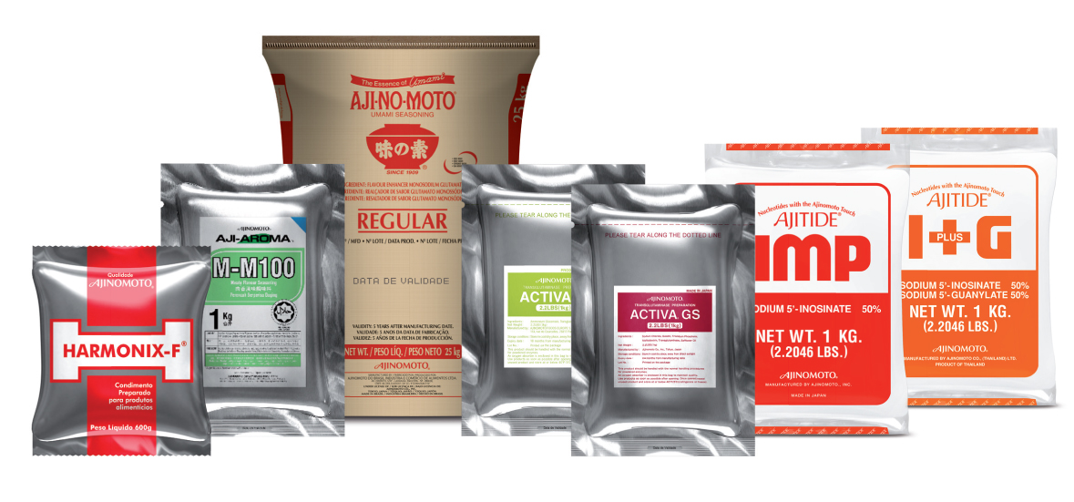
Gracias!

